Slide 1
附件 19.2
班規

Slide 2
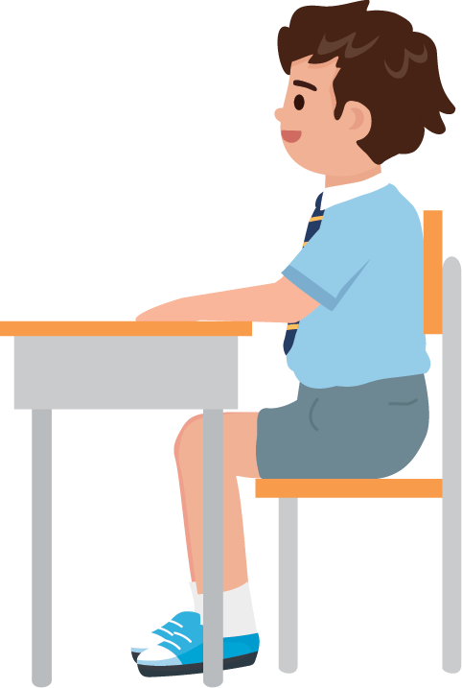
班規
安靜
安坐
手放桌面
4.先舉手、後說話

